Slide 1




Slide 2


Slide 3
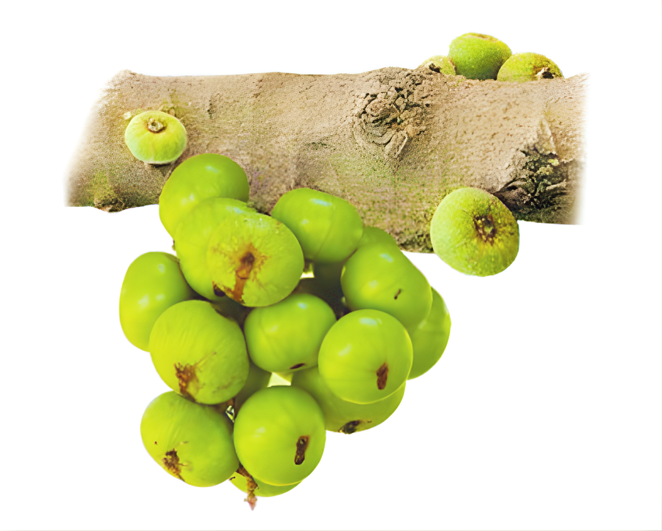
1
Làm quen
sung
ung

Slide 4
Đánh vần
ung
u - ngờ - ung
u
ng

Slide 5
Đánh vần
sung
s
ung
sung
ung
sờ - ung - sung

Slide 6
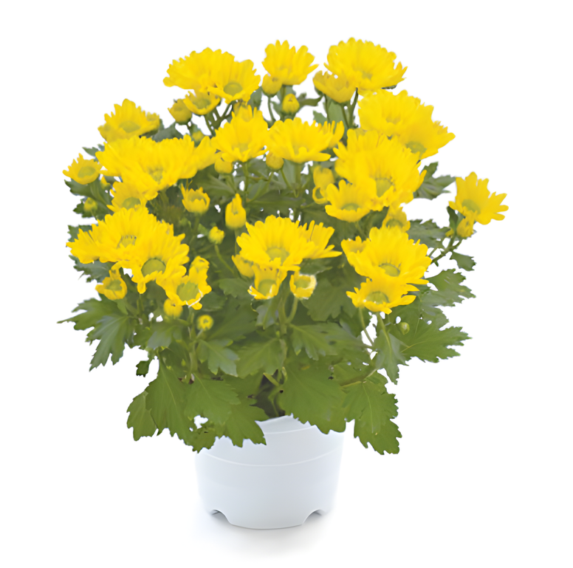
1
Làm quen
cúc
uc

Slide 7
Đánh vần
uc
u - cờ - uc
u
c

Slide 8
Đánh vần
cúc
c
úc
cúc
úc
cờ - úc - cúc

Slide 9
Đánh vần
ung
uc
u
ng
u
c

Slide 10
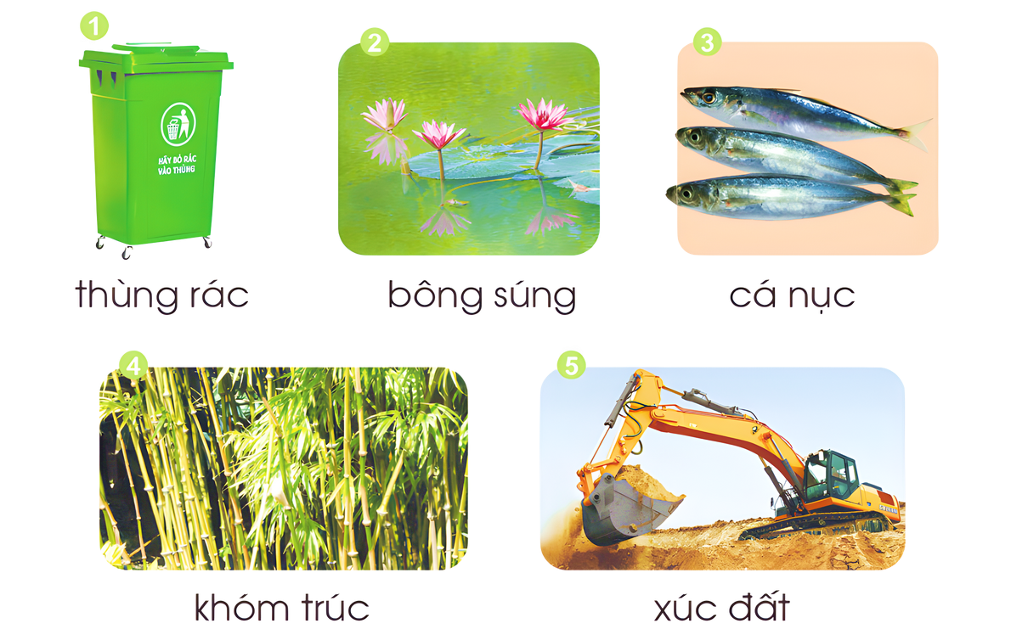



Tiếng nào có vần ung, tiếng nào có vần uc?
2

Slide 11
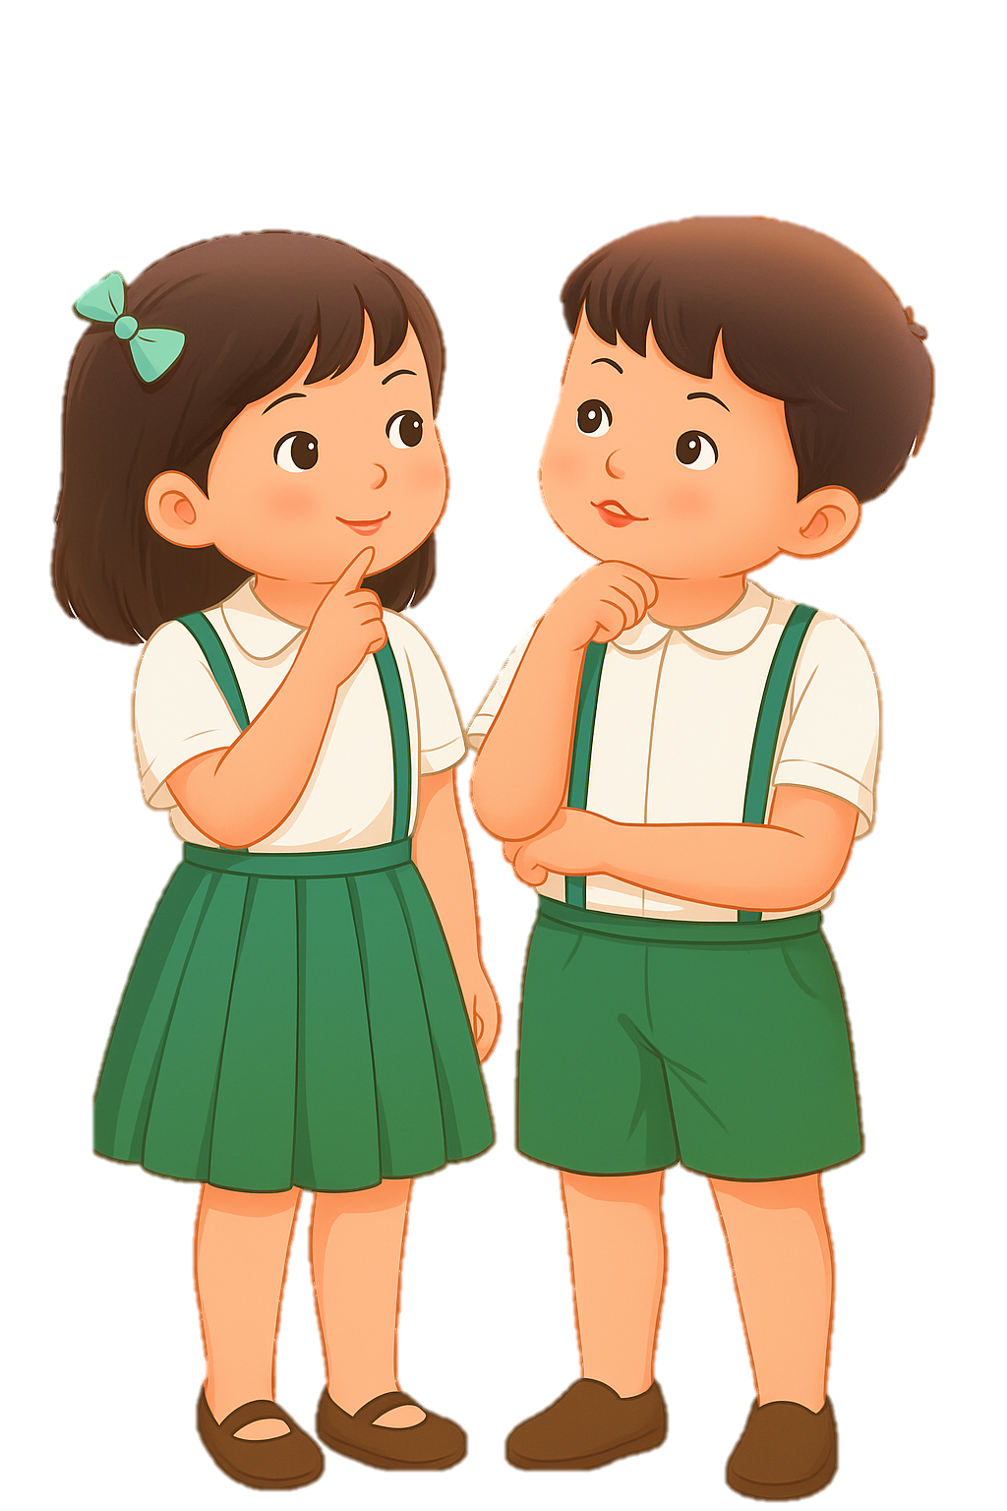

Đặt 1 câu với các từ vừa tìm được ở bài tập 2.

Slide 12
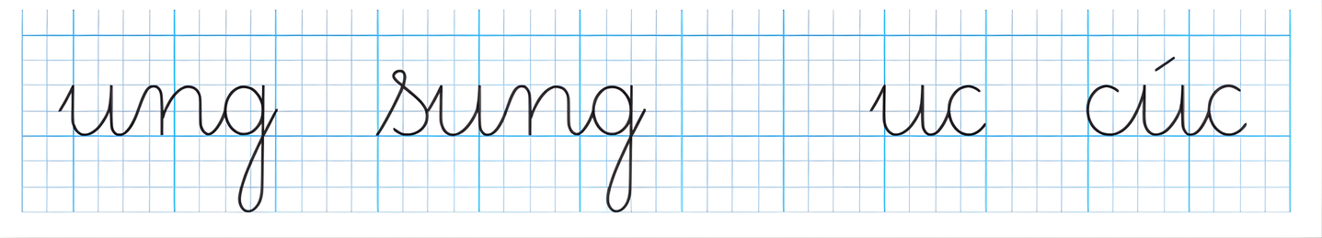
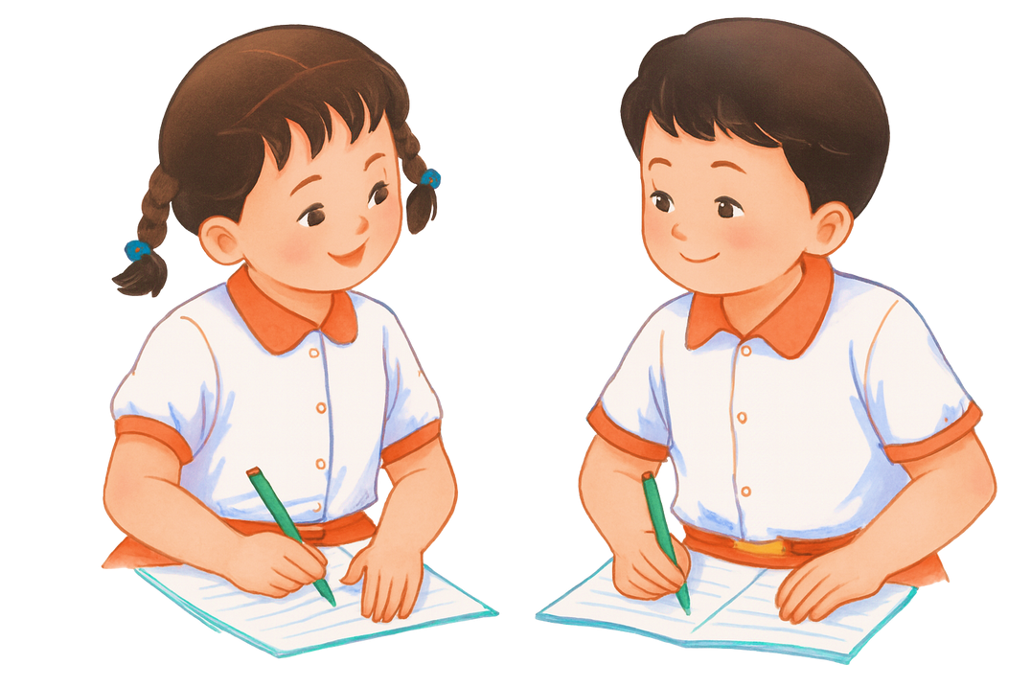
4
Tập viết

Slide 13


Slide 14
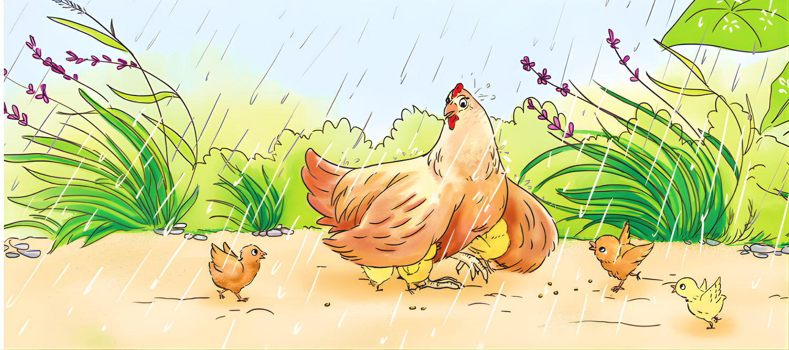
3
Tập đọc
Chia câu
Gà mẹ, gà con
Sáng sớm, gà mẹ dẫn đàn con ra vườn kiếm ăn. Bất chợt mưa to, gió lớn. Đàn gà con rét run. Gà mẹ liền ôm các con, ấp ủ chúng. Rúc trong lòng mẹ, đàn gà con cùng chiêm chiếp: “Mẹ ấm quá! Ấm quá!”
(1)
(2)
(3)
(4)
(5)
(6)
(7)
Notes:
- Hai câu cuối đọc liền

Slide 15

Sáng sớm, gà mẹ dẫn đàn con ra vườn kiếm ăn.
Mẹ ấm quá! Ấm quá!

Slide 16
3
Tập đọc
Luyện đọc nối tiếp
Gà mẹ, gà con
Sáng sớm, gà mẹ dẫn đàn con ra vườn kiếm ăn. Bất chợt mưa to, gió lớn. Đàn gà con rét run. Gà mẹ liền ôm các con, ấp ủ chúng. Rúc trong lòng mẹ, đàn gà con cùng chiêm chiếp: “Mẹ ấm quá! Ấm quá!”
(1)
(2)
(3)
(4)
(5)
(6)
(7)

Slide 17
3
Tập đọc
Chia đoạn
Gà mẹ, gà con
Sáng sớm, gà mẹ dẫn đàn con ra vườn kiếm ăn. Bất chợt mưa to, gió lớn. Đàn gà con rét run. Gà mẹ liền ôm các con, ấp ủ chúng. Rúc trong lòng mẹ, đàn gà con cùng chiêm chiếp: “Mẹ ấm quá! Ấm quá!”

Slide 18
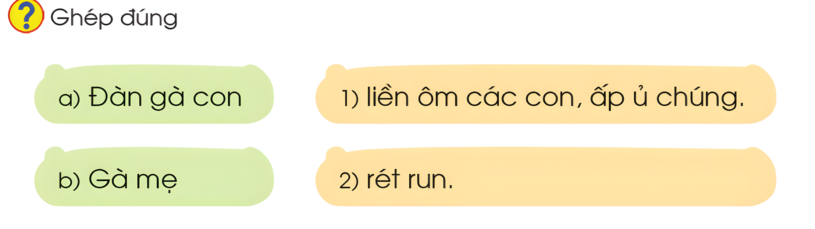
?
Ghép đúng

Slide 19

?
Ghép đúng

Slide 20


